Slide 1
En poco tiempo
Letra y música: Philip P. Bliss

Slide 2
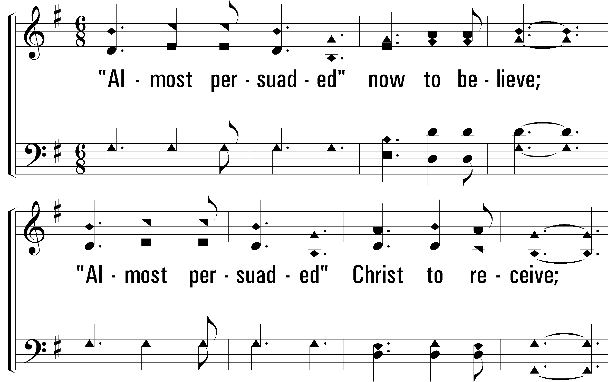
“En po - co tiem - po” en Él cree - ré;
“En po - co tiem - po” lo a - cep - ta - ré;
Notes:
2400x1800x031/pftl-031-001.png

Slide 3
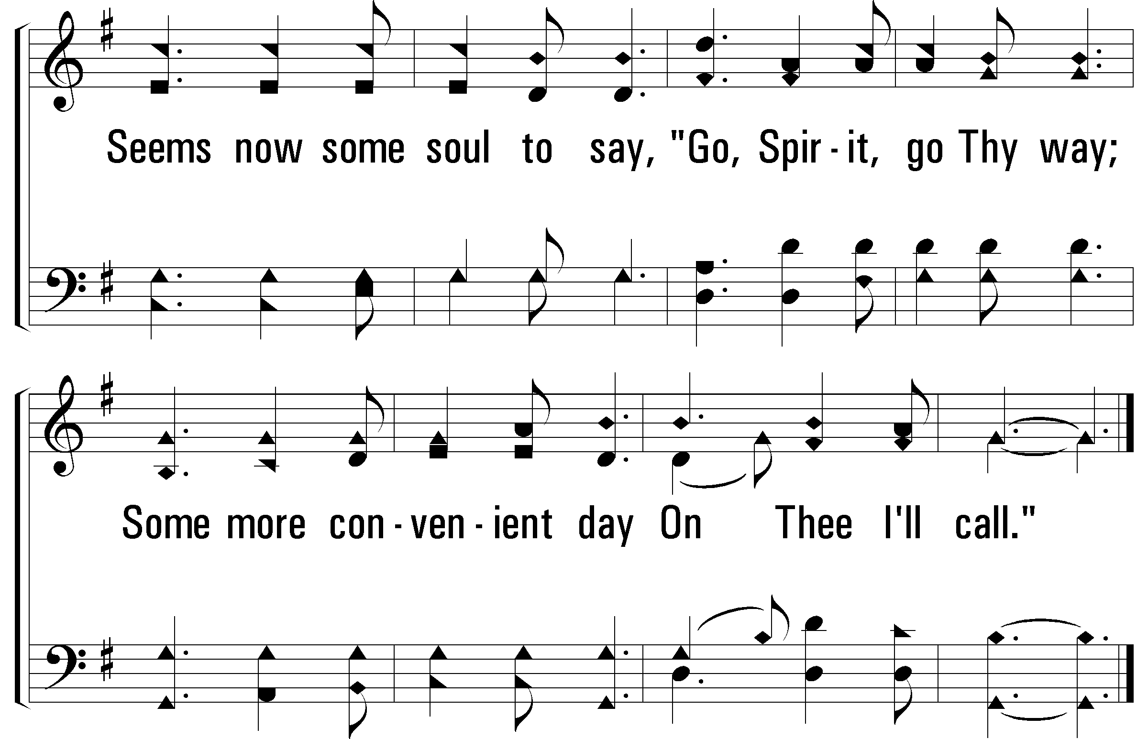
¿Por - qué a - sí di - ces tú: “Ve - te, Es - pi - ri - tú;
Un dí - a lla - ma - ré, Si tiem - po da”?
Notes:
2400x1800x031/pftl-031-002.png

Slide 4
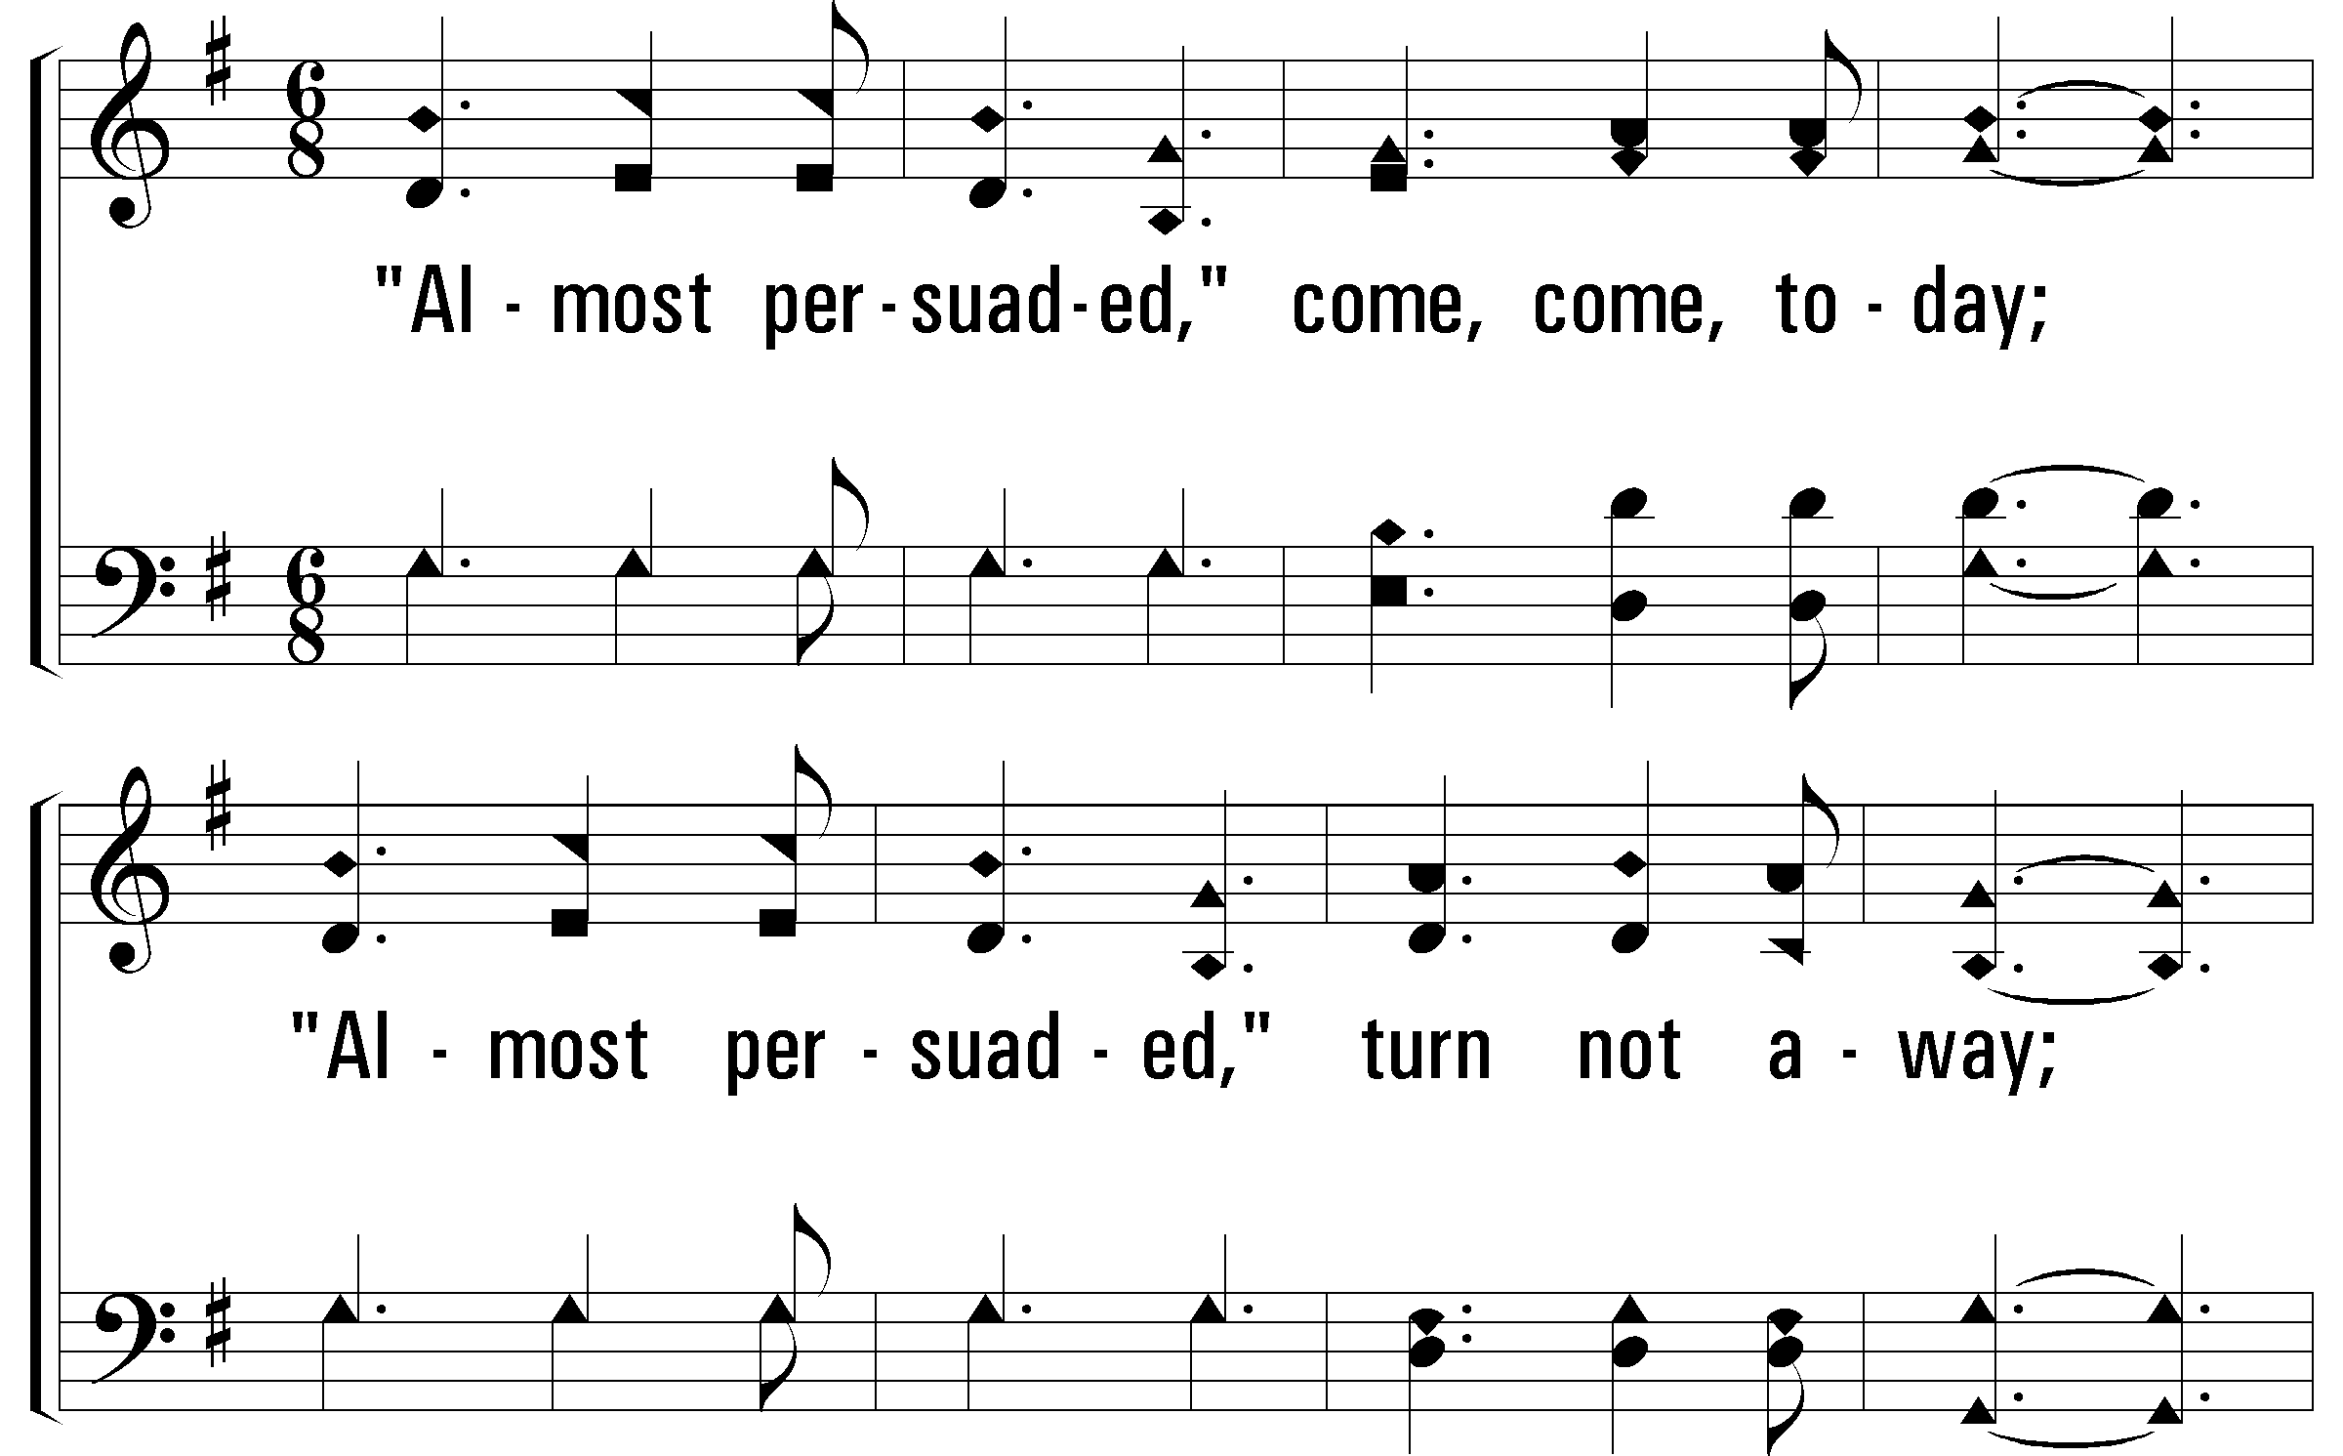
“En po - co tiem - po”. Ven hoy, ven ya;
“En po - co tiem - po”. No tar - des más;
Notes:
2400x1800x031/pftl-031-003.png

Slide 5
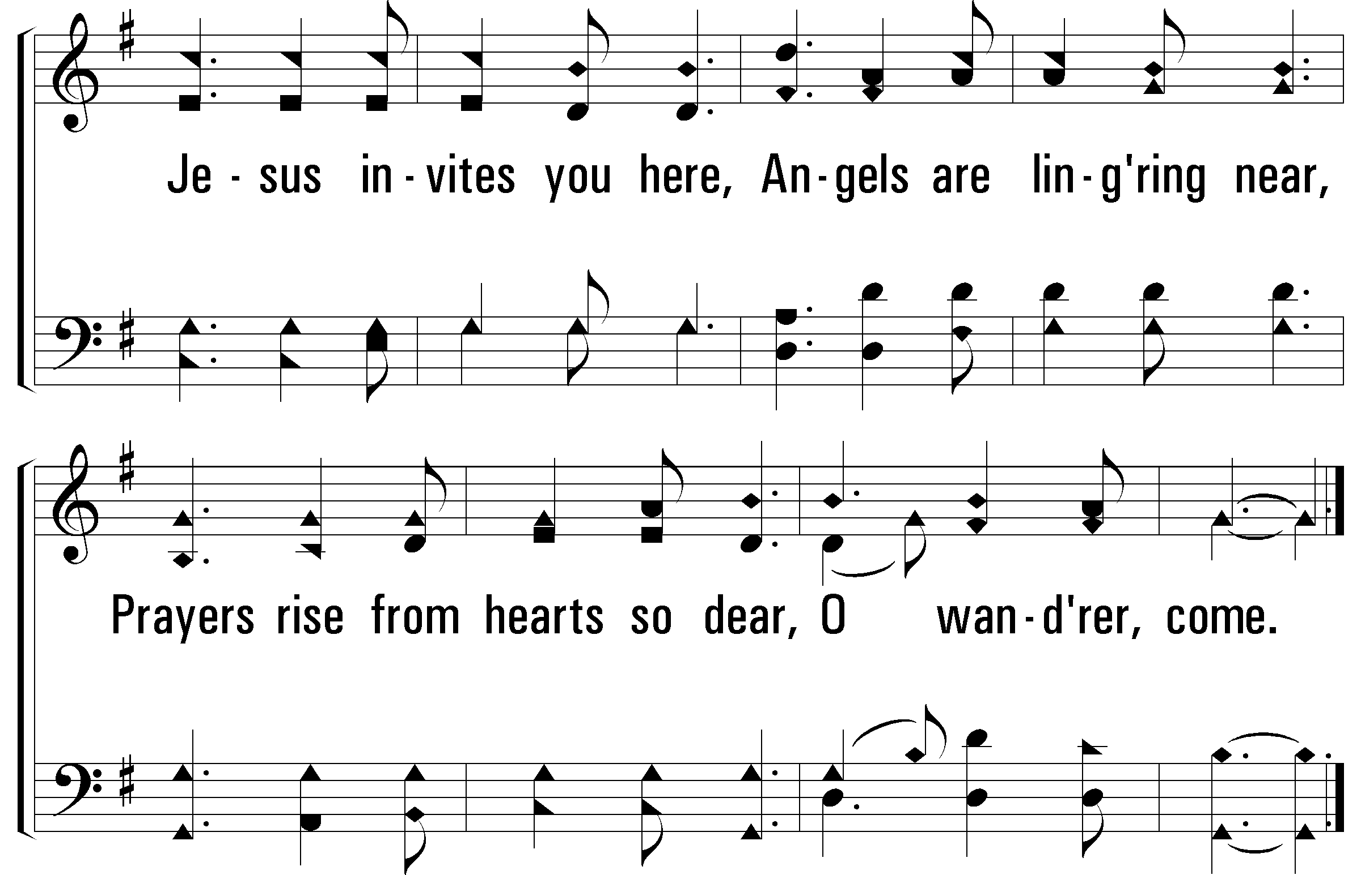
Cris - to te a - co - ge - rá, Án - ge - les cer - ca es - tán,
Su - be nues - tra o - ra - ción; Ven, pe - ca - dor.
Notes:
2400x1800x031/pftl-031-004.png

Slide 6
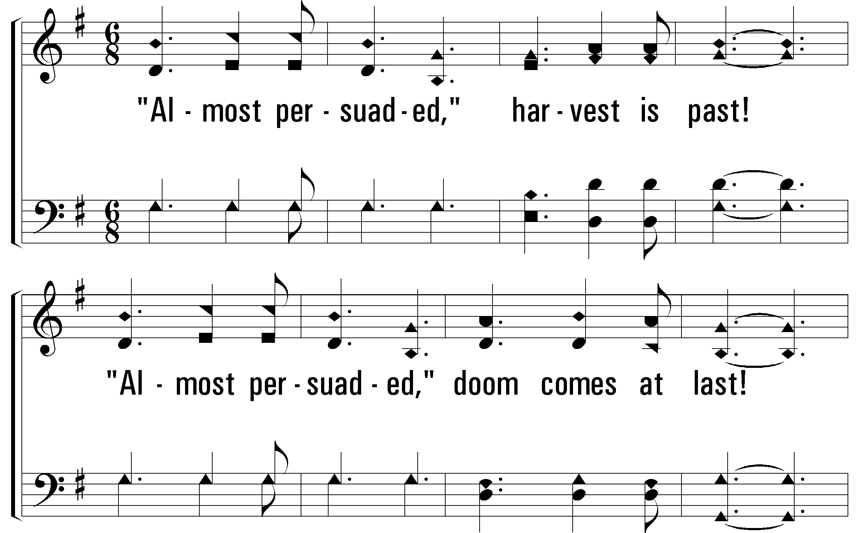
“En po - co tiem - po”. ¡La mies pa - só!
“En po - co tiem - po”. ¡El fin lle - gó!
Notes:
2400x1800x031/pftl-031-005.png

Slide 7
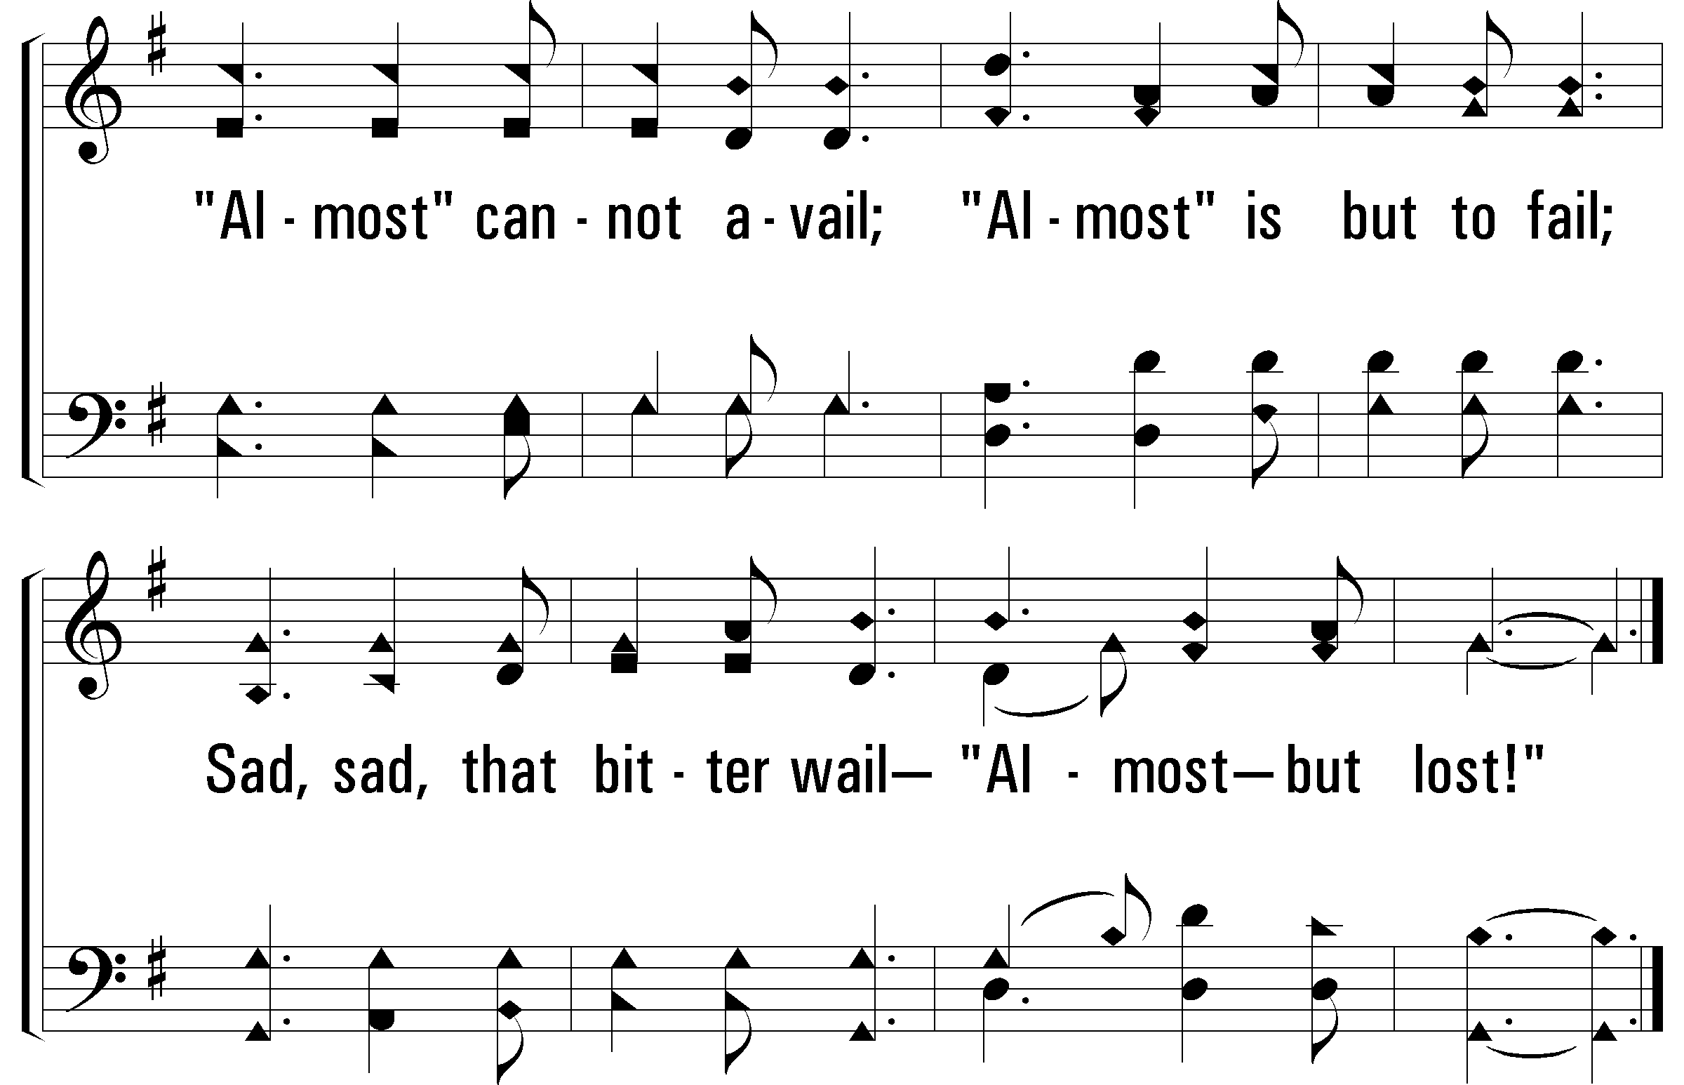
¡“Ca - si” no bas - ta - rá; “Ca - si” te fa - lla - rá!
¡Ay, ay, la - men - ta - rás En per - di - ción!
Notes:
2400x1800x031/pftl-031-006.png

